Slide 1
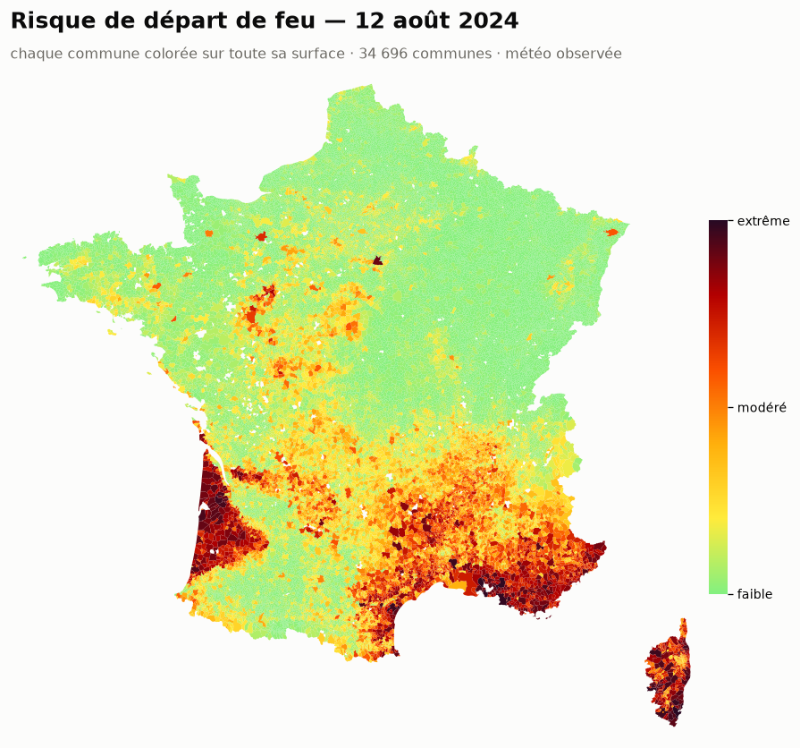
Projet de fin d'année · M1 Data / IA · La Plateforme_
Où va-t-il brûler
demain ?
Estimer le risque de départ de feu pour chacune des 34 734
communes de France métropolitaine, chaque jour,
de 1973 à 2100.
Romuald Courtois
Notes:
Cette carte est produite par le modèle. Il retrouve seul les Landes, l'arc méditerranéen et la Corse, alors que ni la latitude ni la longitude ne font partie de ses variables. C'est la végétation et le relief qui portent cette géographie.

Slide 2
01
Introduction
Le phénomène, et ce qui manque aux outils existants
2

Slide 3
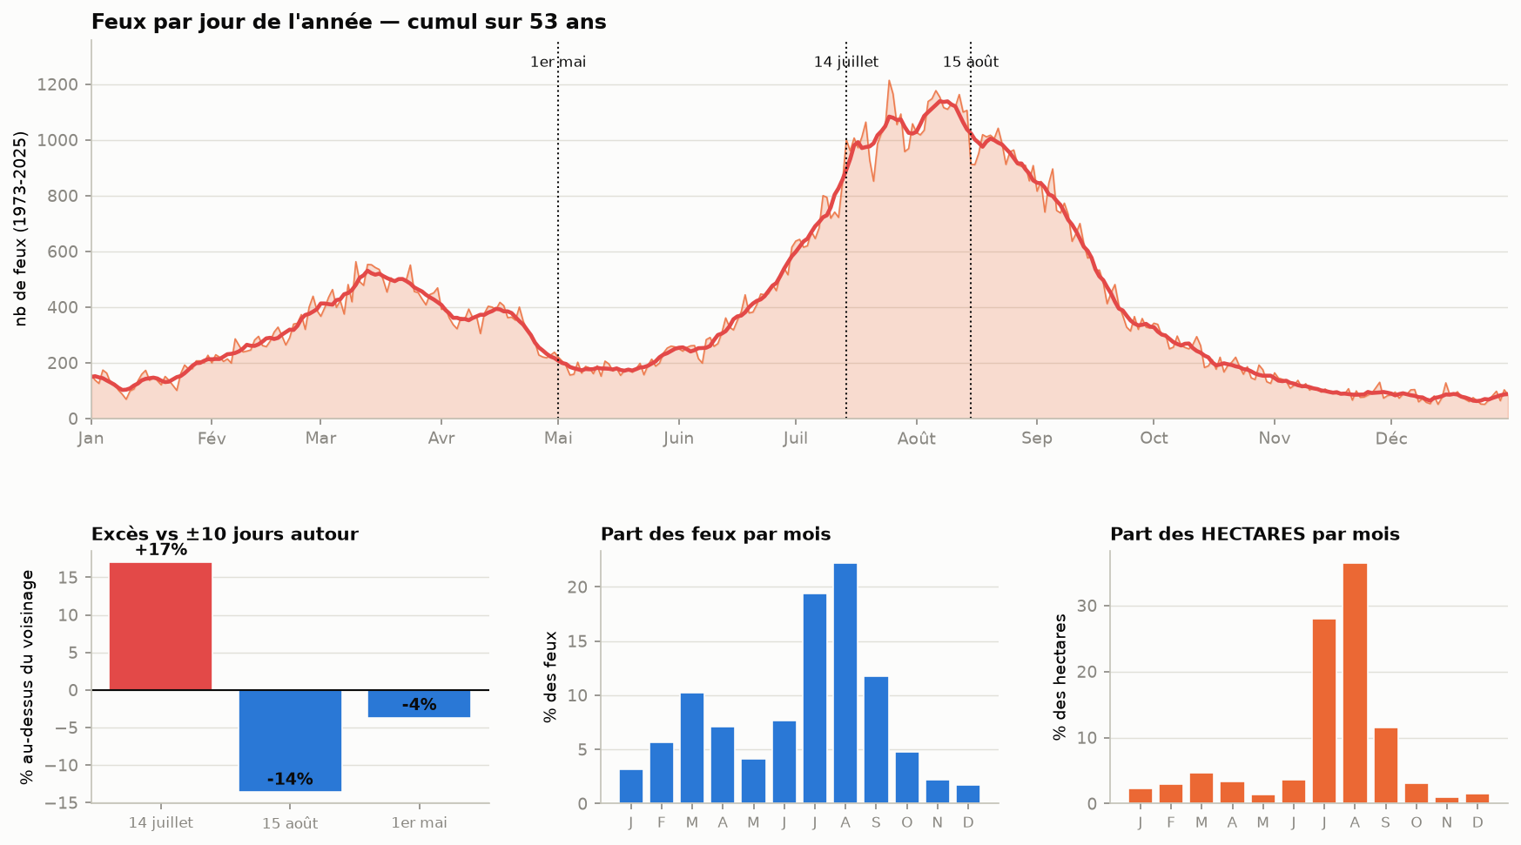
Le phénomène
52 809 feux déclarés sur le périmètre d'étude, entre 1973 et 2025.
Deux saisons, pas une
· Le pic d'août est celui qu'on attend : l'arc méditerranéen, la Corse, un été sec.
· Celui de mars est moins connu. Il concerne le Sud-Ouest et le Massif central, et il ne relève pas de la même végétation : ce sont des landes et des herbacées sèches avant la reprise, souvent des écobuages qui échappent.
Une conséquence pour le modèle
· Un modèle qui n'apprendrait que l'été raterait un feu sur cinq. La saisonnalité doit donc entrer comme variable, et pas comme filtre.
3
Notes:
Point de départ concret. Si on demande d'où vient le pic de mars : Cantal 52 % de ses feux hors saison estivale, Dordogne 44 %, Lozère 41 %. Ces chiffres sont calculés dans l'application, page Les données.

Slide 4
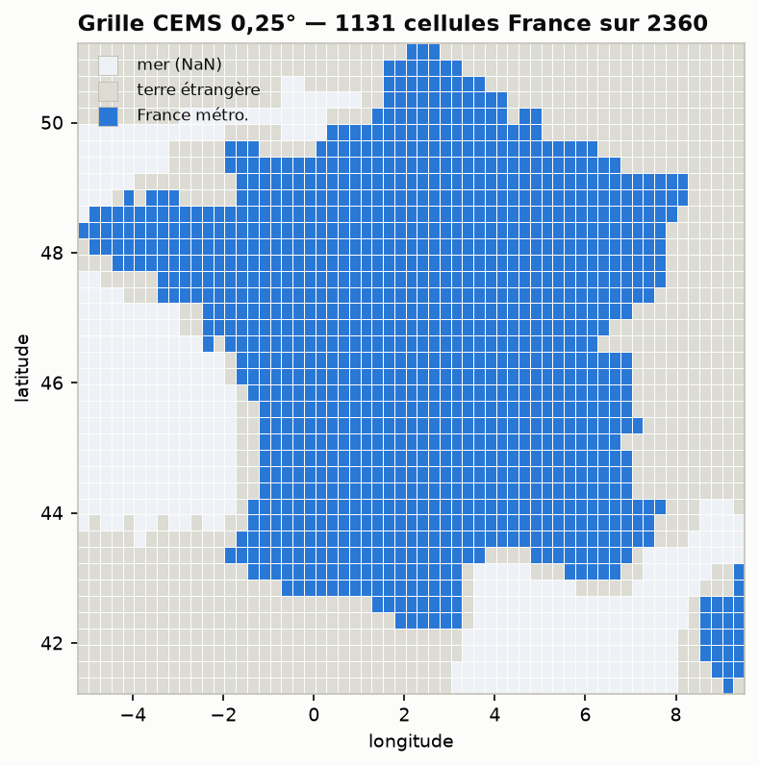
Ce qui existe déjà, et ce qui manque
Le danger météo est un service public. La question posée ici commence là où il s'arrête.
 | Ce que fournit le danger météo (EFFIS, Météo-France) | Ce que ce projet ajoute
Objet mesuré | l'inflammabilité de l'air et du combustible | la probabilité qu'un départ soit déclaré
Maille | 0,25°, soit environ 28 km | la commune
Territoire | non pris en compte | végétation, relief, densité, littoral
Horizon | quelques jours | 1973 à 2100, trois scénarios GIEC
À l'intérieur d'une même maille de 28 km, on trouve en moyenne 31 communes. Elles reçoivent aujourd'hui le même indice de danger, qu'elles soient couvertes de maquis ou bétonnées.
C'est l'écart que ce travail cherche à combler : la météo dit quand, elle ne dit pas où.
4
Notes:
Montrer la grille en parlant : chaque carreau bleu est une cellule météo, il y en a 1 131 sur la France. C'est la résolution à laquelle le danger est publié aujourd'hui.
Formuler l'apport sans exagérer : on ne remplace pas le FWI, on l'utilise comme entrée principale et on lui ajoute une résolution spatiale qu'il n'a pas.

Slide 5
02
Question de recherche
Une question principale, quatre hypothèses testables
5

Slide 6
La question
Peut-on estimer, à l'échelle du couple commune × jour, la probabilité qu'un départ de feu soit déclaré, à partir des seules données publiques disponibles en temps réel ?
Quatre hypothèses, chacune vérifiable, chacune réfutable
 | Hypothèse | Comment on la teste
H1 | La météo seule ne suffit pas à localiser le risque | baseline « danger EFFIS seul », comparée au croisement avec le territoire
H2 | Le territoire apporte une information que la météo ne porte pas | SHAP sur deux populations, et validation croisée par région
H3 | Une architecture séquentielle n'apporte rien de plus que des indices physiques agrégés | LSTM contre modèle physique, à information égale, bootstrap apparié
H4 | Le danger météo augmente de façon détectable sur 53 ans | régression de tendance sur quatre séries, avec test de significativité
6
Notes:
Insister sur le fait que H3 est formulée dans le sens qui permet de la réfuter : si le LSTM avait gagné, on l'aurait déployé. Le résultat n'était pas décidé d'avance.

Slide 7
Ce qui rend la question difficile
Un départ de feu est un événement rare.
0,019 %
Répondre toujours « non » donne 99,98 % de justesse
· et ne sert à rien. L'exactitude est inutilisable ici.
Une fuite de données ne provoque pas d'erreur
des couples commune × jour comptent
au moins un départ de feu
· elle produit d'excellentes métriques et un modèle sans valeur. Rien dans les scores ne la signale.
Le déséquilibre commande le reste du protocole
· la métrique, l'échantillonnage, la calibration, et jusqu'à la façon de comparer deux modèles entre eux.
7
Notes:
C'est la contrainte qui explique chacune des décisions méthodologiques présentées ensuite. Le dire maintenant évite de le justifier cinq fois.

Slide 8
03
Méthodologie
Les données, le protocole, et ce qui protège le résultat
8

Slide 9
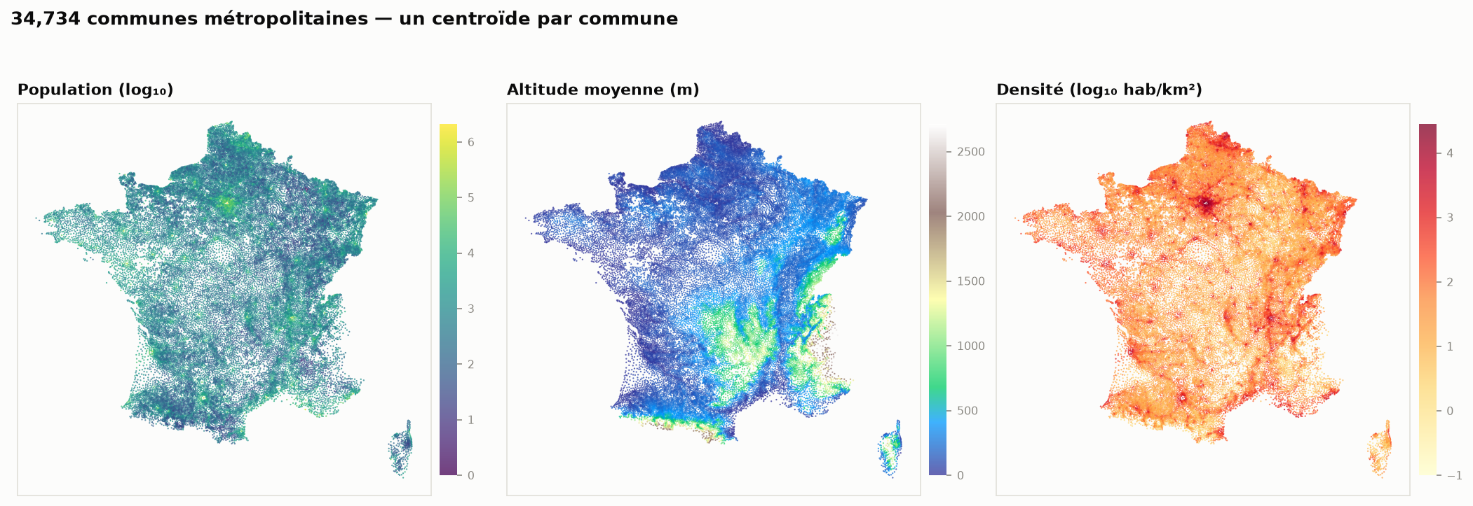
Quatre sources publiques, croisées
Jointure sur le code INSEE et sur une grille météo de 0,25°.
Source | Ce qu'elle apporte | Volume
CEMS · Copernicus | 8 indices de danger, par jour et par maille | 21,9 M lignes · 1973-2025
BDIFF · IGN | les feux déclarés, commune par commune | 52 809 feux sur le périmètre
CORINE Land Cover | l'occupation du sol, 44 postes | 1,08 M lignes
INSEE | référentiel des communes, et leurs fusions | 34 734 communes
Le référentiel INSEE, une ligne par commune : population, altitude et densité pour les 34 734 communes.
Le point délicat n'est pas le volume, ce sont les fusions de communes.
965 feux portent un code INSEE qui n'existe plus. Les rapprocher par le nom produisait de faux positifs : « Chirac » en Lozère renvoyait vers la Charente. On a donc utilisé le fichier officiel des mouvements de communes de l'INSEE, et les 30 cas restants sont écartés et comptés, jamais devinés.
9
Notes:
Une heuristique par le nom aurait « résolu » tous les cas et corrompu la cible, le voisinage et les features CORINE de communes innocentes. Perdre 0,68 % des feux coûte moins cher que d'en inventer.

Slide 10
La table centrale : commune × jour
Une ligne par commune et par jour, qu'il y ait eu un feu ou non.
Partition | Années | Lignes | Feux | Taux
train | 2006-2019 | 177 594 942 | 33 632 | 0,0189 %
validation | 2020-2022 | 38 068 464 | 9 176 | 0,0241 %
test | 2023-2025 | 38 068 464 | 6 322 | 0,0166 %
total | 2006-2025 | 253 731 870 | 49 130 | 0,0194 %
Pourquoi une grille dense plutôt que la seule liste des feux
Parce qu'une série creuse rendrait les fenêtres glissantes silencieusement fausses. « Feux des 30 jours précédents » se calcule en remontant 30 lignes : si les jours sans feu sont absents, on remonte en réalité plusieurs années.
10
Notes:
253 millions de lignes plutôt que 52 809 : c'est un choix coûteux en stockage et en temps de calcul, et il a une raison technique précise. PostgreSQL avec 20 partitions annuelles.

Slide 11
La barrière du split
Découpage temporel, jamais aléatoire.
train · 2006-2019 · apprendre
Un découpage aléatoire mettrait le 14 juillet 2019 dans le train et le 15 dans le test. Le modèle « prédirait » un feu qu'il a déjà vu, à 20 km et un jour d'écart.
· 177,6 M lignes. Tout ce qui possède un .fit() s'ajuste ici, et nulle part ailleurs.
validation · 2020-2022 · choisir
· Hyperparamètres, sélection du modèle, calibration, comparaisons.
La règle qui tranche les cas douteux
Une feature datée peut regarder tout le passé, y compris celui de sa propre période d'évaluation.
Une statistique non datée ne peut regarder que le train.
test · 2023-2025 · juger, une seule fois
· Ouvert après gel complet. Aucune décision n'en découle.
11
Notes:
Exemple à donner si on demande : « feux des 30 jours précédents » au 3 août 2023 lit juillet 2023, et ce n'est pas une fuite, car le 3 août à 8 h on connaît juillet. « Taux moyen de la commune sur toute la période » lit le futur, et c'en est une.

Slide 12
Pourquoi PR-AUC, et pas ROC-AUC
À 0,019 % de positifs, le choix de la métrique décide de ce qu'on croit avoir réussi.
 | ROC-AUC | PR-AUC
Ce qu'elle mesure | vrais positifs contre faux positifs | précision contre rappel
Valeur au hasard | 0,50, quel que soit le déséquilibre | exactement le taux de base
À 0,019 % de positifs | flatteuse : un modèle médiocre affiche 0,95 | lisible : le rapport donne le lift
lift = PR-AUC ÷ taux de base
combien de fois mieux que tirer au sort, un nombre qui se dit à voix haute
12
Notes:
C'est souvent la première question posée : pourquoi pas l'exactitude. Répondre par le chiffre, 99,98 % de justesse en répondant toujours non.

Slide 13
Le piège du sous-échantillonnage
Le train est réduit à 1 positif pour 10 négatifs, sans quoi l'entraînement serait ingérable.
× 487
Validation et test ne sont jamais échantillonnés
· c'est ce qui rend les scores comparables au monde réel.
Les statistiques dérivées de la cible se calculent sur le train complet
l'écart entre le prior appris (9,1 %)
et le prior réel (0,019 %)
· sur l'échantillon, un lissage bayésien vaudrait 9,1 % au lieu de 0,019 %. Le prior serait empoisonné, et rien dans les métriques ne le signalerait.
La calibration absorbe le décalage
· Platt ramène le biais de ×144,7 à ×1,13, sans rien coûter en PR-AUC.
13
Notes:
Ce piège est invisible : le modèle fonctionne, les métriques sont bonnes, seul le niveau absolu des probabilités est faux. C'est pour cette raison que l'application affiche un rang.

Slide 14
Comment comparer deux modèles sans se tromper
Un écart de PR-AUC entre deux modèles n'est pas un résultat tant qu'on ignore le bruit qui l'entoure.
Bootstrap apparié
· Les deux modèles sont évalués sur exactement les mêmes lignes, rééchantillonnées ensemble, 200 fois. On mesure la distribution de l'écart, pas deux distributions séparées.
On rééchantillonne les communes, pas les lignes
· Les 1 096 jours d'une même commune ne sont pas indépendants, et 31 communes partagent la même maille météo. Tirer ligne à ligne reviendrait à traiter 38 millions d'observations comme 38 millions d'expériences indépendantes.
C'est le point de méthode le plus important de cette partie. Un bootstrap ligne à ligne donne des intervalles beaucoup trop étroits, et fait conclure à des différences qui n'existent pas. Le terme consacré est la pseudo-réplication.
14
Notes:
Détail d'implémentation, à garder pour les questions : la moyenne pondérée des précisions est recalculée par tri unique puis sommes cumulées, au lieu d'appeler scikit-learn 200 fois. Résultat identique à 1e-12 près, et la comparaison complète tient en quelques minutes au lieu de plusieurs heures.
Si on demande pourquoi 200 répliques : au-delà, la largeur des intervalles ne bouge plus de façon utile, et le coût est linéaire.

Slide 15
Les modèles mis en concurrence
Chacun teste une idée précise, et non « essayons de voir ».
Modèle | L'idée qu'il teste | Entrées
Baselines (3) | que valent des règles sans apprentissage | historique, danger EFFIS, et leur croisement
XGBoost v1 | un gradient boosting standard suffit-il | météo, territoire, historique brut
XGBoost v3 | peut-on donner un risque aux communes sans historique | v1 + lissage bayésien sur 30 groupes
DART | l'abandon d'arbres améliore-t-il la généralisation | identiques à v3
MLP | un réseau dense fait-il mieux que des arbres | identiques à v3, normalisées
XGBoost C | que reste-t-il sans aucun historique de feu | météo et territoire seulement, 41 features
LSTM | la séquence météo porte-t-elle un signal en propre | 30 jours × 8 indices, soit 240 valeurs
15
Notes:
Le modèle C est celui qui répond à la contrainte de déploiement, et c'est aussi la seule référence honnête face au LSTM, puisqu'aucun des deux ne voit l'historique des feux.

Slide 16
04
Résultats
Ce que mesurent les données, avant toute interprétation
16

Slide 17
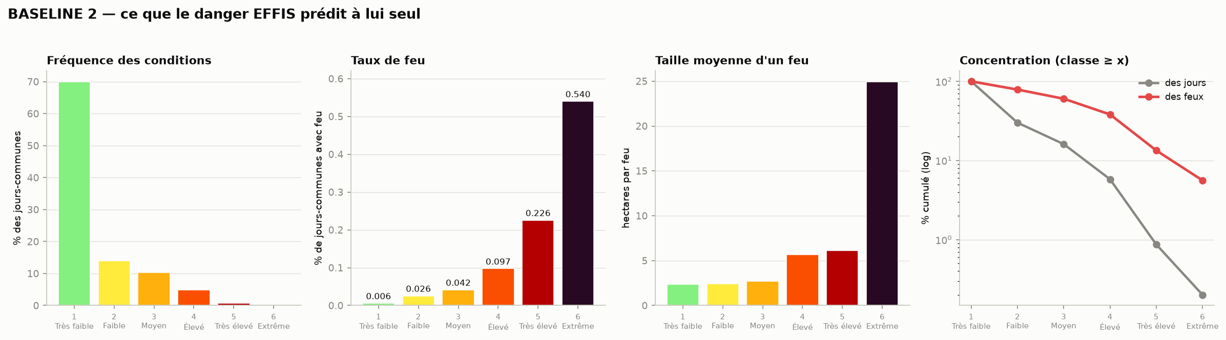
La barre à battre
Sans référence, un lift de 63× ne veut rien dire.
Prédicteur, sans aucun apprentissage | PR-AUC | lift
0 · hasard | 0.0002 | ×1.0
1 · historique commune (spatial) | 0.0047 | ×19.4
2 · danger EFFIS (météo) | 0.0012 | ×5.1
3 · historique × EFFIS | 0.0101 | ×42.1
le modèle déployé, mesuré sur le test | 0.0106 | ×63.7
L'historique spatial seul vaut déjà ×19, la météo seule ×5, et leur croisement ×42. C'est la barre à battre, et non le hasard : un modèle à ×30 serait moins bon qu'une règle de trois, tout en paraissant excellent.
17
Notes:
Première réponse à H1 : la météo seule plafonne à ×5, le croisement avec le territoire monte à ×42. L'écart entre les deux est la moitié de la réponse à la question de recherche.

Slide 18
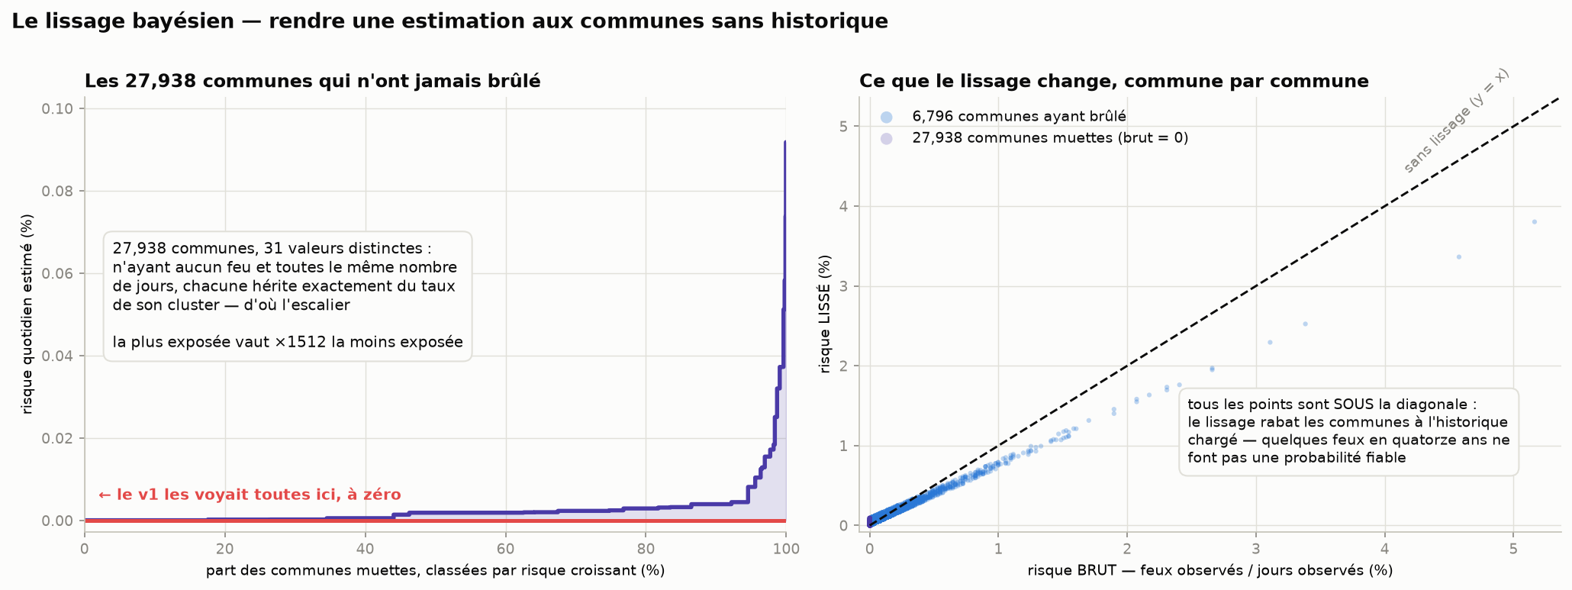
Donner un risque aux communes sans historique
Le v1 tirait 54,6 % de son importance de l'historique de la commune. Il disait surtout que ce qui a brûlé rebrûlera.
Le problème
· Une commune qui n'a jamais brûlé gardait un score bas, même entourée de communes qui brûlent chaque été.
La réponse
· Regrouper les communes qui se ressemblent physiquement, en 30 groupes formés sans jamais regarder le feu, puis faire retomber chaque commune vers le taux de son groupe, à proportion de ce qu'on sait d'elle.
Le gain, mesuré
· +0,83 % de PR-AUC. Réel mais modeste, et le dire fait partie du résultat.
18
Notes:
C'est le problème classique d'estimation sur petits domaines. Le point méthodologique : les groupes sont formés sans regarder la cible, la sinistralité n'entre qu'ensuite.

Slide 19
Les modèles, sur la même validation
38 068 464 communes-jours, 9 176 feux, taux 0,0241 %.
Modèle | PR-AUC | lift | vs XGBoost v3
XGBoost v3 | 0.0177 | ×73.4 | référence
DART | 0.0174 | ×72.0 | -1.8 %
MLP | 0.0173 | ×71.9 | -1.9 %
XGBoost C | 0.0112 | ×46.4 | -36.8 %
LSTM | 0.0085 | ×35.4 | -51.7 %
L'ensemble v3 + MLP monte à 0.0180 (×74.9), au prix de deux modèles à faire tourner en production.
Aucun de ces écarts n'a été retenu sans intervalle de confiance. C'est l'objet de la diapositive suivante.
19
Notes:
Ne pas commenter le classement ici. Le commentaire n'a de sens qu'une fois les intervalles affichés, et c'est justement l'erreur que l'on veut éviter de commettre devant le jury.

Slide 20
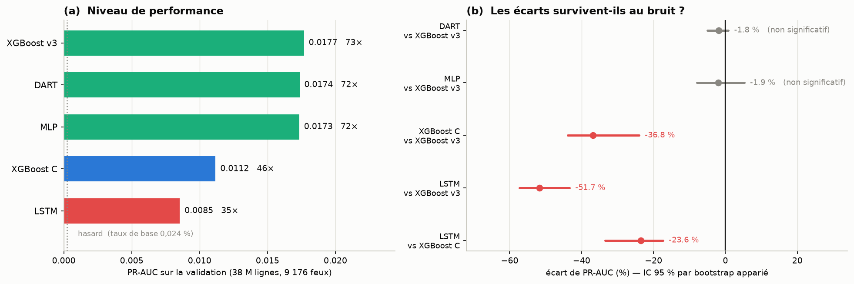
Ces écarts survivent-ils au bruit ?
Bootstrap apparié, 200 répliques, rééchantillonnage des 34 734 communes.
Le résultat le plus instructif de cette partie est négatif.
DART et le MLP paraissaient 1.8 % et 1.9 % moins bons. Leurs intervalles traversent zéro : les trois modèles sont indiscernables. Annoncer que XGBoost bat le MLP aurait été une conclusion tirée du bruit.
20
Notes:
Ce que cette diapositive démontre vraiment, c'est que le protocole sait dire « je ne sais pas ». Un protocole qui conclut toujours quelque chose ne conclut rien.

Slide 21
H3 · la séquence météo apporte-t-elle un signal en propre ?
Le réflexe standard face à une série temporelle. On l'a construit, optimisé, puis mesuré.
Hyperparamètre | Valeur retenue
cache | 32
couches | 2
dropout | 0.17875
tete | 256
lr | 0.00078249
poids_l2 | 1.1515e-07
taille_lot | 2048
-23.6 %
contre le modèle C, à information égale
intervalle [-33.5 ; -17.3], loin de zéro
La comparaison loyale n'est pas celle qu'on croit
XGBoost v3 voit l'historique des feux, soit 29 % de ses importances. Le LSTM n'en voit rien. Les opposer mesurerait le prix de l'information retirée, pas la valeur de la séquence. La seule référence à jeu d'information égal est le modèle C.
25 essais Optuna, arrêt précoce à l'époque 21.
L'objection « il n'a pas été réglé » ne tient pas.
21
Notes:
Le LSTM voit 30 jours × 8 indices, soit 240 valeurs. Le modèle C voit les 8 indices du jour plus deux décalages. Vingt fois plus d'historique météo, et il perd.

Slide 22
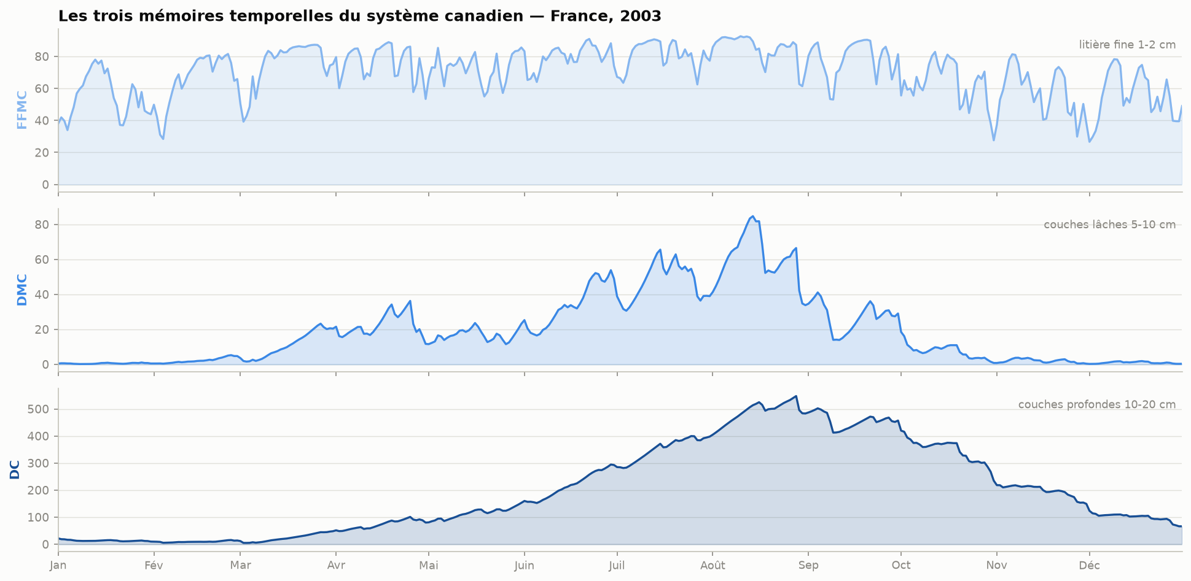
Pourquoi il perd : l'explication est physique
Un LSTM sert quand l'ordre de la séquence porte une information qu'aucun résumé ne capture. Ici, ce résumé existe déjà.
Les indices DC, DMC et BUI du système canadien sont déjà des états récursifs : des moyennes exponentielles de la météo passée, de constante de temps 52 et 15 jours. Le CEMS livre donc l'état caché que le LSTM devrait réapprendre.
Trois observations convergent
· la PACF tombe de 0.70 au premier retard à 0.08 au troisième : deux à trois jours de mémoire utile ;
· l'ARIMA sans exogène donne r = -0.118, une corrélation négative ;
· les trois premières variables du modèle C disent où se trouve le combustible.
22
Notes:
Lire la figure de haut en bas : le FFMC réagit au jour le jour sur 1 à 2 cm de litière, le DMC lisse sur 5 à 10 cm, le DC monte et redescend sur toute la saison à 10-20 cm de profondeur. Trois constantes de temps, visibles à l'œil.
Nuance à donner si on interroge la PACF : les retards 4 à 8 restent significatifs. Avec 7 305 jours le seuil descend à ±0.023 et presque tout le devient, mais le retard 8, à 0.034, ne rend compte que de 0.11 % de la variance. Significatif ne veut pas dire utile.
Réserve à donner spontanément, sans attendre la question : le LSTM ne reçoit pas danger_effis, qui pèse 13,7 % dans le modèle C. L'écart de 23,6 % est donc un majorant, et c'est la première chose à reprendre.

Slide 23
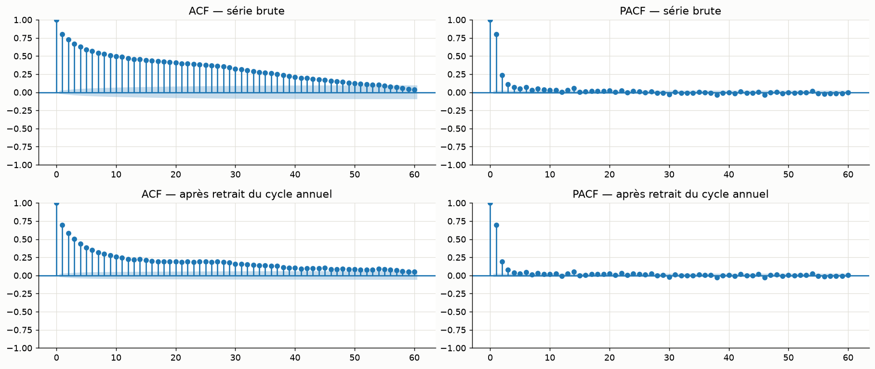
Ce que le passé de la série prédit à lui seul
Un détour par les méthodes classiques, qui sert de contre-épreuve au LSTM.
Série testée | stat ADF | p | Conclusion
feux par jour | -10.12 | 9.7e-18 | stationnaire
FWI national | -7.30 | 1.3e-10 | stationnaire
feux, différenciée 1 jour | -24.56 | 0.0e+00 | stationnaire
feux par AN (20 points) | -3.85 | 2.4e-03 | stationnaire
H₀ est « racine unitaire », donc non stationnaire. Rejeter H₀ signifie stationnaire, l'inverse de l'intuition.
Modèle | MAE | r
SARIMAX(2,0,1) + Fourier + FWI | 4.03 | 0.850
SARIMAX(2,0,1) + Fourier seul | 6.42 | 0.603
ARIMA(2,0,1) sans exogène | 8.34 | -0.118
La dernière ligne du tableau est celle qui compte. Un ARIMA sans variable exogène donne une corrélation négative : à 1 096 pas d'horizon, un modèle dont la mémoire utile vaut trois jours a oublié son point de départ et converge vers la moyenne.
Ajouter le FWI fait tomber l'erreur de 37 %.
Ajusté sur 2006-2019, évalué sur 2020-2022. Le test 2023-2025 n'est pas touché.
23
Notes:
Ce détour n'est pas décoratif : il montre que la conclusion sur le LSTM ne dépend pas d'une seule expérience, mais de trois familles de méthodes qui disent la même chose.
Les corrélogrammes de droite : en haut la série brute, où l'ACF ne montre que le cycle annuel parce que tout est corrélé à tout pendant l'été. En bas, après retrait de la saisonnalité par termes de Fourier, seules courbes exploitables pour choisir les ordres.

Slide 24
Le meilleur modèle n'est pas celui qu'on déploie
C'est la décision la plus contre-intuitive du projet.
Sur le test 2023-2025 | PR-AUC | lift
XGBoost v3 · 52 features | 0.0156 | ×93.8
XGBoost C · physique pure, 41 features | 0.0106 | ×63.7
1. La donnée n'existe pas en temps réel
· v3 tire 29 % de son importance de l'historique des feux, et la BDIFF ne publie pas l'année en cours. Pas imprécis : faux.
2. En territoire inconnu, elle vaut zéro
· et le modèle lit ce zéro comme « ça n'a jamais brûlé, donc ça ne brûlera pas », précisément là où un risque nouveau apparaît.
3. Pour 2050, elle est impossible par construction
· on ne connaîtra jamais les feux de 2049.
Le choix se fait sur la disponibilité de la donnée, pas sur la performance. Ce défaut n'apparaît dans aucune métrique d'entraînement : en validation comme en test, l'historique est toujours là.
24
Notes:
Développer le point 1 à l'oral : les feux de 2026 sortiront au printemps 2027. Si je lançais le modèle ce matin, feux_commune_7j vaudrait le décompte d'une semaine de décembre 2025.
Dans l'application, un basculement permet de comparer les deux modèles, et il refuse de le faire ailleurs que sur le test, en expliquant pourquoi pour chaque période.

Slide 25
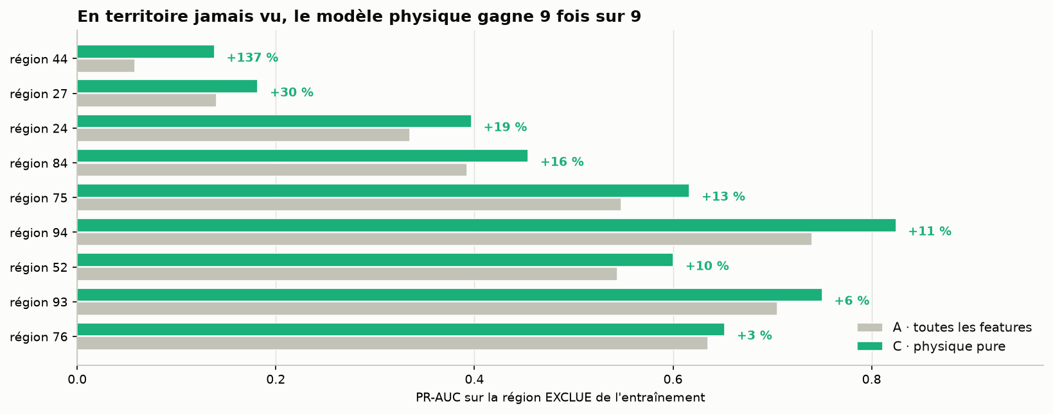
H2 · retirer une région entière, puis tester dessus
Simulation d'un territoire jamais vu, ou d'un climat qui déplace le risque.
Le modèle physique gagne dans les 9 régions, sans exception : +8,2 % en moyenne pondérée, et jusqu'à +137 % dans le Grand Est.
Là où l'historique est le plus pauvre, s'y fier devient un handicap. C'est l'argument décisif pour 2050, puisque le climat déplacera le risque vers des communes sans passé.
25
Notes:
Protocole : on retire une région du train, on entraîne, on teste sur la région exclue, neuf fois. C'est la réponse la plus directe à H2 : le territoire porte une information qui transfère, l'historique non.

Slide 26
La calibration, et pourquoi l'application affiche un rang
Le score brut est 145 fois trop grand, conséquence directe du sous-échantillonnage.
Méthode | PR-AUC | p moyen | biais | valeurs distinctes
brut | 0.0164 | 4.83e-02 | ×144.71 | 8 977 696
platt | 0.0164 | 3.76e-04 | ×1.13 | 8 977 696
isotonic | 0.0151 | 2.50e-04 | ×0.75 | 136
Platt corrige sans rien coûter
· le classement reste intact, seule l'échelle bouge.
L'isotonique calibre aussi bien, mais écrase le score
· 136 valeurs distinctes au lieu de 9 millions : on perd du pouvoir de discrimination sans rien gagner.
L'application affiche donc un rang, pas une probabilité
· le calibrateur disponible a été ajusté sur un autre modèle et une autre période, il serait faux d'un facteur voisin de 2. Un rang, lui, reste juste.
26
Notes:
Le point à faire passer : on a préféré ne pas afficher de probabilité plutôt que d'en afficher une fausse. C'est un choix documenté, pas un oubli.

Slide 27
L'évaluation finale, ouverte une seule fois
Après gel complet du modèle, des variables et de la calibration.
Année | Lignes | Feux | Taux | PR-AUC | lift
2023 | 12 677 910 | 2 591 | 0.0204% | 0.0154 | ×76
2024 | 12 712 644 | 1 297 | 0.0102% | 0.0155 | ×151
2025 | 12 677 910 | 2 434 | 0.0192% | 0.0167 | ×87
Le lift varie du simple au double, et cette variation suit la rareté.
2024 est l'année la plus calme (1297 feux) et donne le meilleur lift (×151) ; 2023, la plus active, le plus faible (×76).
Une année calme concentre les feux dans les endroits les plus prévisibles. Quand tout brûle, y compris là où ce n'est pas attendu, le modèle est pris en défaut.
27
Notes:
Regarder la variabilité et pas seulement la moyenne : le lift moyen de 63× cache un intervalle de 76 à 151 selon l'année.

Slide 28
Ce que le modèle change concrètement
Un lift ne se traduit pas directement en décision. La question utile est : si on peut surveiller 1 % du territoire, combien de feux couvre-t-on ?
Budget de surveillance | Communes-jours suivis | Feux couverts | Part des feux
0,1% | 38 068 | 924 | 14,6%
0,5% | 190 342 | 1 973 | 31,2%
1,0% | 380 684 | 2 650 | 41,9%
5,0% | 1 903 423 | 4 672 | 73,9%
10,0% | 3 806 846 | 5 372 | 85,0%
En surveillant 1 % des communes-jours, on couvre 42 % des départs. Le rapport entre les deux est ce que le modèle apporte réellement.
Autre lecture, moins flatteuse et tout aussi vraie : les 37 % de PR-AUC qui séparent v3 du modèle C ne valent que 3 points de rappel à 1 % de budget, et plus rien du tout à 10 %. Une grande partie de l'écart mesuré est opérationnellement invisible.
28
Notes:
C'est la diapositive qui relie les métriques à une décision. Si on demande pourquoi ne pas déployer v3 malgré son avance : cette avance disparaît là où elle devrait servir.

Slide 29
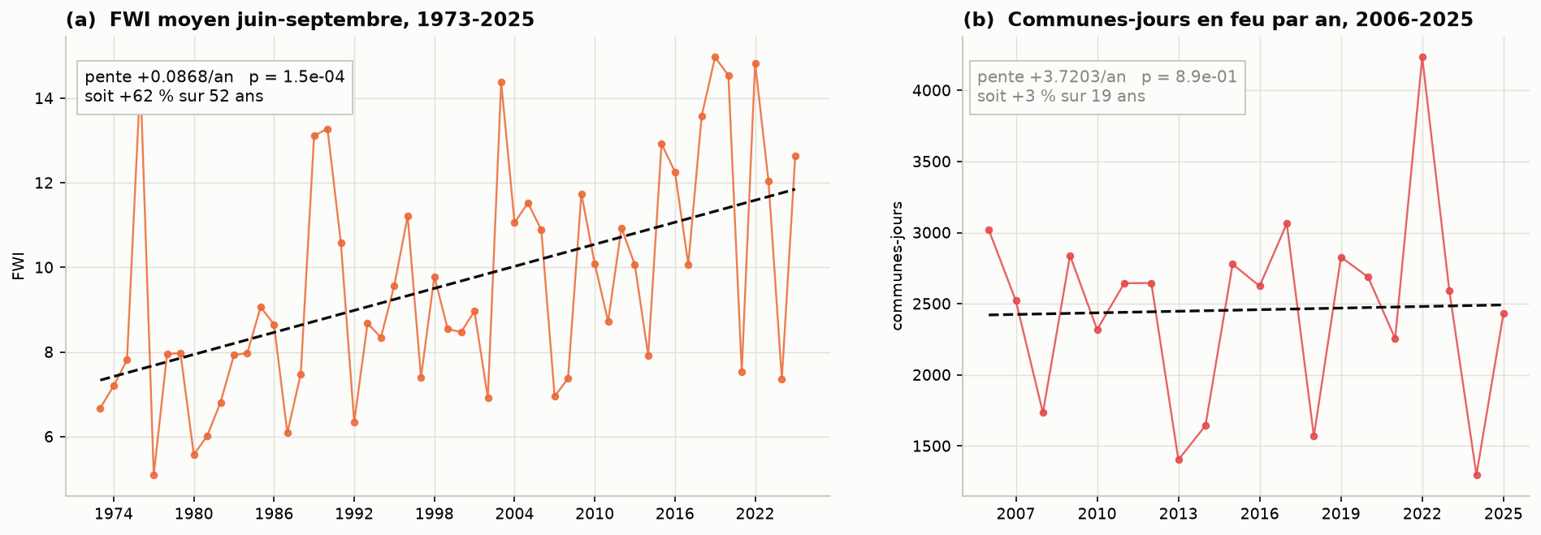
H4 · le danger monte, les feux non
Deux fenêtres d'observation, deux conclusions, et il faut dire laquelle croire.
Série | Période | Variation | p | Verdict
FWI moyen annuel | 1973-2025 | +58 % | 4.2e-05 | significatif
FWI juin-septembre | 1973-2025 | +62 % | 1.5e-04 | significatif
jours de danger élevé | 1973-2025 | +197 % | 5.2e-05 | significatif
communes-jours en feu | 2006-2025 | +3 % | 0.89 | non significatif
29
Notes:
Formulation exacte à employer : les conditions favorables aux feux augmentent très significativement, et le nombre de départs reste stable. Ne jamais dire que les feux augmentent, les données du projet ne le montrent pas. Trois lectures possibles, à donner dans cet ordre : 20 points d'observation seulement, une prévention qui absorbe pour l'instant la hausse de l'aléa, et le fait qu'on projette l'aléa et non le bilan.

Slide 30
05
Interprétation
Ce que le modèle a appris, et ce qu'on peut en faire
30

Slide 31
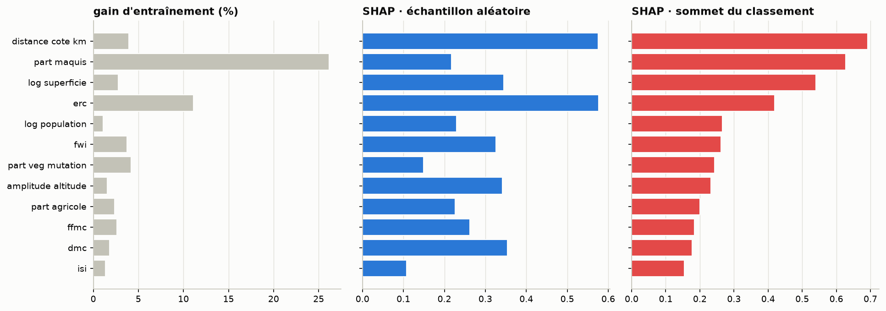
Qu'est-ce qui fait partir un feu ?
Trois façons de poser la question, trois réponses, chacune juste mais pas à la même question.
danger_effis est 2ᵉ par gain et 30ᵉ par SHAP. C'est une discrétisation du FWI en six classes : XGBoost trouve ces seuils commodes pour découper, mais l'information est déjà dans le FWI continu, et SHAP lui en attribue le crédit. L'importance par gain ne sait pas traiter la redondance.
part_maquis est 1ᵉʳ par gain, 10ᵉ sur l'échantillon aléatoire et 2ᵉ au sommet : il ne change rien sur une commune-jour moyenne, et devient déterminant là où le modèle voit du risque.
31
Notes:
Réponse à H1 et H2 réunies : les variables de territoire occupent le haut du classement à égalité avec la météo. La météo situe le moment, le territoire situe le lieu. Si on demande la garantie : TreeSHAP est exact sur un modèle d'arbres, vérifié à 9,5e-07 près.

Slide 32
La seule question actionnable
SHAP et LIME répondent à « pourquoi ce score ». DiCE répond à « qu'aurait-il fallu changer ».
Un exemple, mesuré
· Bormes-les-Mimosas, 99,9ᵉ percentile du 12 août 2024. On autorise à modifier la végétation seule : maquis, forêt, part combustible, part agricole.
Résultat : aucun contrefactuel
· rien, sur ces leviers, ne fait sortir la commune du décile à risque. Son exposition tient à sa position, à son relief, à sa superficie. Le risque est structurel, et l'absence de solution est ici la réponse.
Un contrefactuel n'est pas une recommandation. Rien ne garantit qu'il soit réalisable, on ne convertit pas 40 % de maquis en terres agricoles, ni que le lien soit causal : le modèle a appris des corrélations, pas des mécanismes.
32
Notes:
Le détail d'implémentation qui change tout, à raconter plutôt qu'à afficher : DiCE cherche par défaut à faire passer la probabilité sous 0,5. Or le score n'est pas calibré, 0,5 correspond à un risque astronomique, et l'outil ne renvoyait jamais rien. On a recentré la frontière sur le décile par une transformation strictement croissante, qui laisse le classement intact. La question devient « que faudrait-il pour sortir des 10 % les plus à risque », celle qui a un sens opérationnel.
Sur LIME, si la question vient : sur un modèle d'arbres il approxime ce que TreeSHAP calcule exactement, donc il ne peut pas faire mieux. Il redeviendrait le bon outil sur un modèle qu'on ne peut pas ouvrir, une API ou un réseau profond.

Slide 33
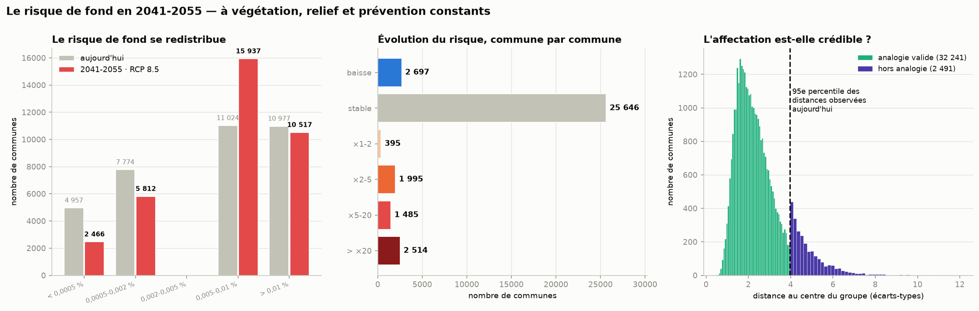
Projeter jusqu'en 2100, et ce que cela ne veut pas dire
Trois scénarios GIEC, appliqués à l'aléa météo.
Ce qu'on projette
· Le FWI, seule quantité qui montre un signal et seule que les modèles climatiques savent fournir.
Ce qu'on ne projette pas
· Le nombre de feux. La végétation, la prévention et les pratiques agricoles sont supposées constantes, ce qui est une hypothèse et elle est fausse.
Ce que « le 2 août 2050 » signifie
· Pas une prévision météo, mais un 2 août ordinaire sous le climat de 2050. La forme de la saison vient des observations, seul son niveau est décalé.
Avant 2045, les scénarios sont indiscernables
· mesuré : en 2030, RCP 2.6 dépasse RCP 8.5 sur 59 % des communes. Ce n'est pas une anomalie, c'est l'inertie du système climatique.
33
Notes:
L'application affiche cet avertissement à chaque date postérieure à 2025, et grise la zone antérieure à 2045 sur les graphiques de projection. Le dire avant qu'on le demande.

Slide 34
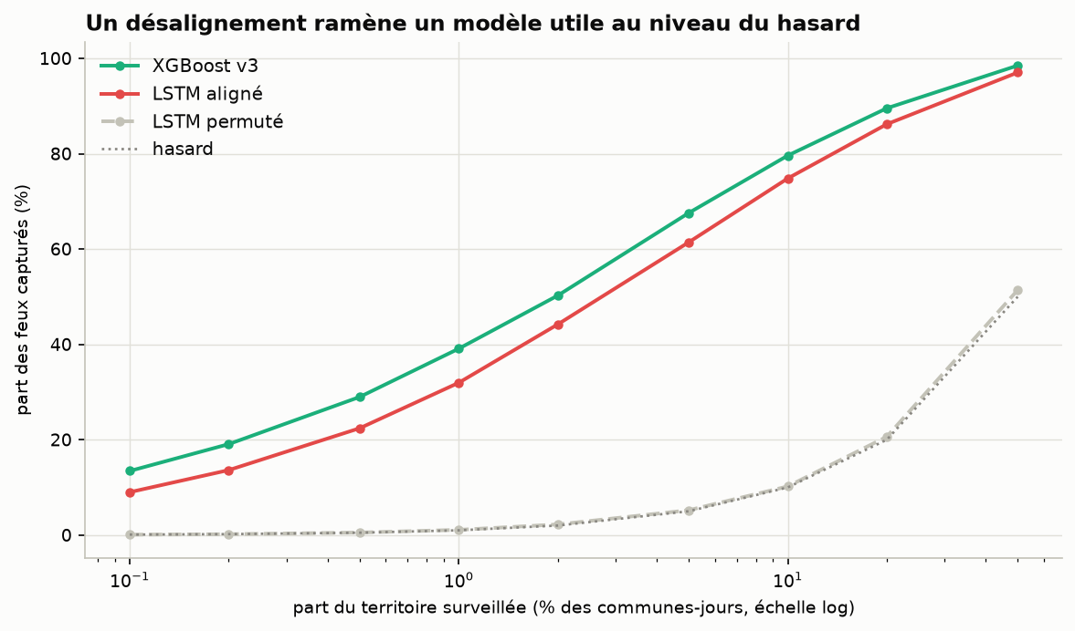
Les erreurs commises, et comment elles ont été trouvées
Sur un événement à 0,02 %, une erreur ne se manifeste jamais par une exception, mais par un chiffre plausible.
Le premier verdict du LSTM annonçait −97 %. Le vrai est −52 %.
· La requête d'assemblage n'a pas d'ORDER BY : l'ordre des 38 M lignes renvoyées par PostgreSQL dépend du plan d'exécution et change d'une exécution à l'autre. Les fichiers ne portaient que (score, cible) : même taille, même nombre de feux, ordre différent, aucune erreur levée.
La parade
· tout fichier porte désormais ses clés, une fonction d'alignement vérifie, et un test refuse un fichier sans clés.
Les autres | Le symptôme
cible laissée dans les features du modèle de surface | R² = 0,994 et ROC-AUC = 1,0000
interaction analysée sur le sommet du classement | le signe s'inversait, biais de collision
projection ancrée à k = 1,0 en 2025 | la courbe plongeait au passage 2025 → 2026
tendance du FWI écrite en dur dans l'application | +45 % affiché, +58 % réel
PR-AUC et ROC-AUC affichées sans être sauvegardées | des chiffres cités sans artefact pour les soutenir
34
Notes:
Le bug d'alignement est reproduit volontairement dans le notebook et dans l'application : on permute les lignes, la PR-AUC tombe de 0,0085 à 0,0002, exactement la ligne du hasard, avec les mêmes valeurs dans le fichier.

Slide 35
Ce que le projet ne fait pas
Les limites qu'on connaît valent mieux que celles qu'on découvre en soutenance.
La surface brûlée n'est pas prédictible
· R² de 0,14, moins bon que d'annoncer toujours la médiane. Elle dépend de ce qui se passe après le départ : vent, délai d'intervention, relief.
« Sera-ce un grand feu » se prédit mal aussi
· lift de 2.9× seulement, contre 63.7× pour les départs.
Une commune-jour n'est pas un incendie
· un feu traversant cinq communes compte cinq fois.
31 communes partagent une maille météo de 28 km
· conséquence statistique directe : les intervalles naïfs sur les coefficients météo seraient trop étroits.
Le LSTM n'a pas reçu danger_effis
· l'écart de 23,6 % reste un majorant tant que cette asymétrie n'est pas levée. C'est la première chose à refaire.
35
Notes:
Sur le grand feu, ajouter à l'oral : on lit parfois une ROC-AUC de 0,77 sur cette tâche. C'est exact, mais m'en servir après avoir expliqué pourquoi la ROC-AUC flatte serait me contredire.
Enchaîner directement sur la conclusion : ces limites définissent la suite du travail, elles ne l'invalident pas.

Slide 36
L'application
Cinq pages, déployée publiquement.
Page | Ce qu'elle montre
Carte | 34 696 communes en aplat, 1973 → 2100, 3 scénarios GIEC
Commune | décennies, projections à échelle fixe, type de territoire
Les données | les 4 sources, 53 ans de tendance, ADF, ACF/PACF, SARIMAX
Les modèles | protocole, intervalles, LSTM, v3 contre C, calibration
Pourquoi un feu part | SHAP, LIME et DiCE, et leur désaccord
Le mode rétrospectif refuse d'afficher le modèle v3 sur 20 des 23 années qu'il pourrait techniquement couvrir, et il sait dire laquelle des trois raisons s'applique à la date demandée.
terre-vent-feu-eau-data.streamlit.app
36
Notes:
Faire la démonstration ici : la carte d'abord, puis le basculement rétrospectif sur une date d'août, puis la page Pourquoi. Prévoir trois minutes.
Les trois raisons du refus, à énoncer : le train parce qu'il a appris ces lignes, la validation parce qu'elle a servi à choisir, l'avenir parce qu'il n'y a pas d'historique.
Réveiller l'application dix minutes avant de passer : elle s'endort après inactivité et met environ deux minutes à revenir.

Slide 37
Réponses aux quatre hypothèses
 | Hypothèse | Réponse | Sur quelle mesure
H1 | la météo seule ne suffit pas à localiser le risque | confirmée | danger EFFIS seul ×5, croisé au territoire ×42
H2 | le territoire apporte une information propre | confirmée | 9 régions sur 9 en validation croisée spatiale, jusqu'à +137 %
H3 | une architecture séquentielle n'apporte rien de plus | confirmée | LSTM −23,6 % [−33,5 ; −17,3] à information égale ; PACF et ARIMA concordants
H4 | le danger météo augmente de façon détectable | confirmée pour l'aléa, non vérifiée pour les feux | FWI estival +62 % (p = 1e-4) ; départs +0 % non significatif
La réponse à la question principale est positive, avec une réserve explicite : on estime un risque relatif, pas une probabilité absolue, et c'est pour cette raison que l'application affiche un rang.
Merci. Questions ?
37
Notes:
Terminer sur la réserve plutôt que sur la performance. Si une seule chose doit rester : le modèle classe bien, il ne quantifie pas.

